Slide 1

Everyone‘s an Influencer:
Quantifying Influence on Twitter
Edward Kupfer
Universität Leipzig Institut für Informatik Lehrstuhl für Rechnernetze und Verteilte Systeme Augustusplatz 10, 04109 Leipzig http://rvs.informatik.uni-leipzig.de
Notes:
1

Slide 2
Gliederung
1 Einleitung
2 Related Work
3 Vorgehen
4 Ergebnisse
5 Zusammenfassung

Slide 3
1 Einleitung
Autoren: Eytan Bakshy, Jake M. Hofman, Winter A. Mason, Duncan J. Watts
Jeder kann ein Influencer auf Twitter sein
Nicht nur die Nutzer mit den höchsten Followerzahlen erreichen eine hohe Diffusion ihrer Posts
Es könnte also möglich sein Kosteneffizienter zu beeinflussen, als nur auf den Nutzer mit den meisten Followern zu gehen

Slide 4
2 Related Work
Diffusion in Netzwerken & Influencer oft in Papern thematisiert (Blogs, Facebook, Twitter..)
Influence durch Netzwerk-Metriken (z.B. Pagerank) oder Anzahl von direkten Retweets
Vergleiche von Usern
Deskriptiv
Neu: Messung einzelner Events, Voraussage Influence, Effekte von Inhalt

Slide 5
3 Vorgehen - Daten
13.09.2009 – 15.11.2009 1,03B Tweets aufgenommen (außer 14-16.10.)
87Mil. Tweets mit bit.ly URLs ("Events")
Jedes mit einem Initiator ("Seed") & Anzahl an Reposts
→ 74Mil "Diffusion Events"
1,6Mil. Seed Users
→ Follower Graph für jeden Seed User erstellt

Slide 6
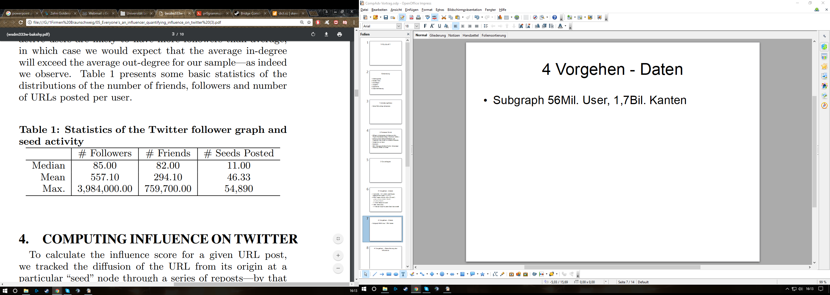
3 Vorgehen - Daten
Abb. 1: Statistik des Twitter Follower Graph und Seed Aktivitäten

Slide 7
3 Vorgehen – Erkennen der Influence
Verbreitung einer URL von Seed durch Reposts bis Terminierung
Erstellung Influence Trees (Kaskaden)
Retweet Feature noch nicht implementiert

Slide 8
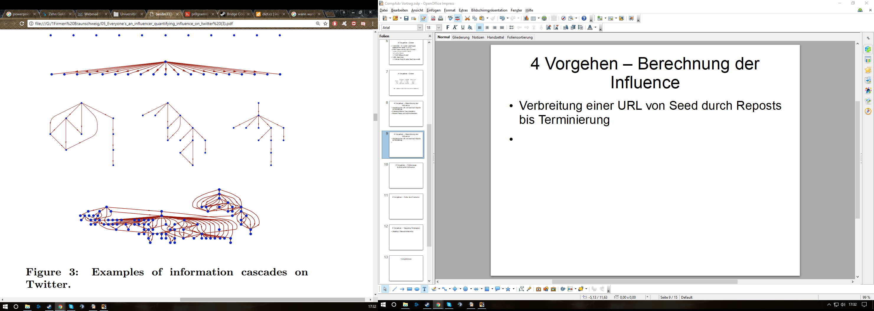
3 Vorgehen – Berechnung der Influence
Abb. 2: Beispiele für Kaskaden

Slide 9
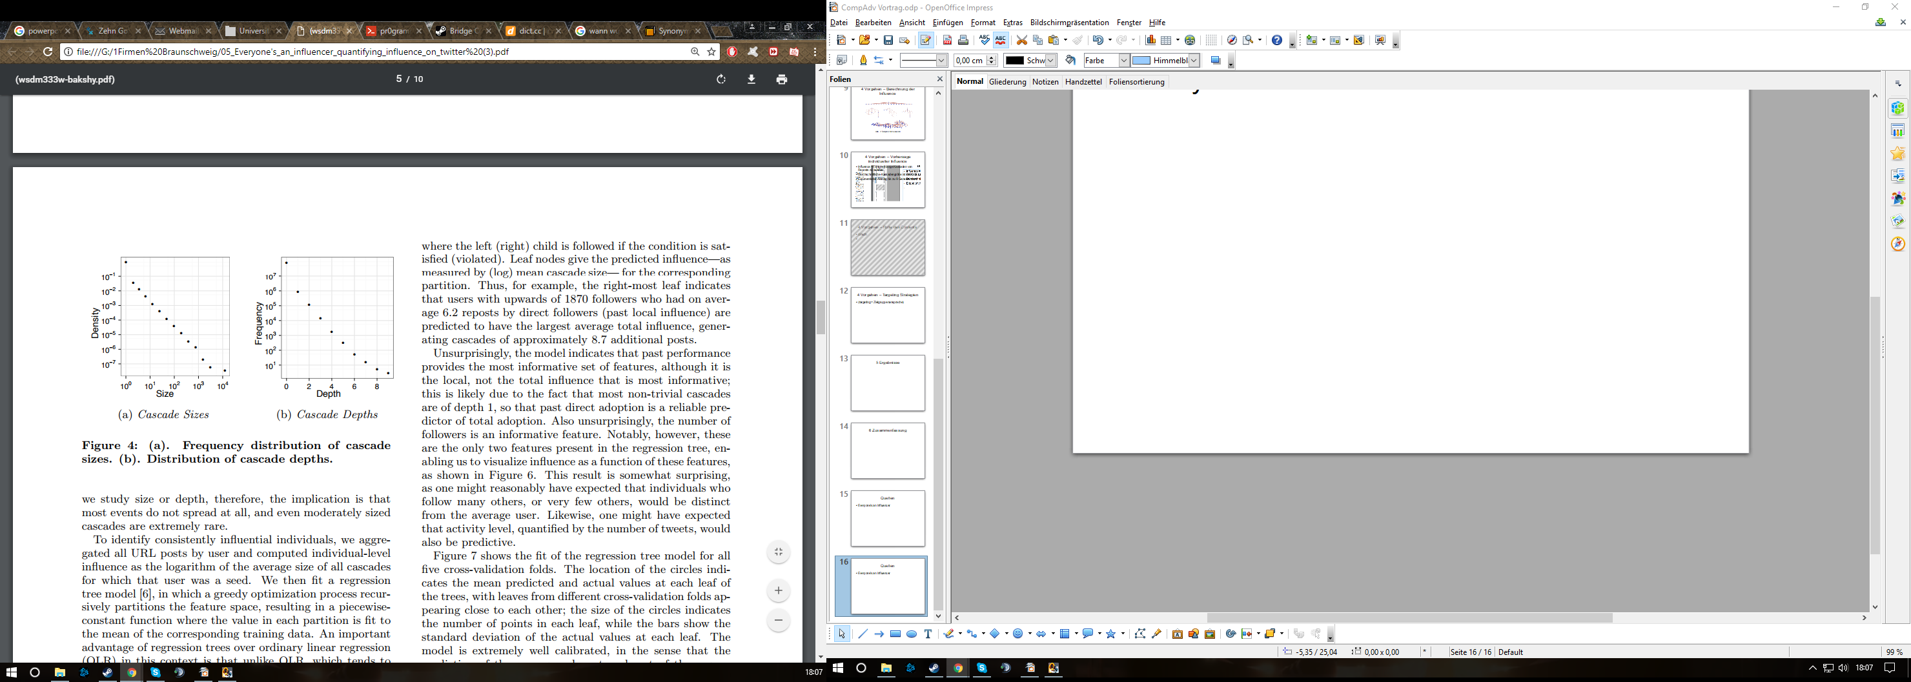
3 Vorgehen – Vorhersage individueller Influence
Influence = Fähigkeit lange Kaskaden von Reposts zu seeden
Durchschnittliche Kaskadengröße ist 1,14
Exponentieller Anstieg bis zu 9 Generationen
Abb. 3: (a) Verteilung Kaskaden (b) Kaskadentiefe

Slide 10
3 Vorgehen – Vorhersage individueller Influence
Alle Posts pro User
Individuelle Influence berechnet
Regressionsbaummodell erstellt
Userfaktoren: Follower, Freunde, Tweets, Beitrittsdatum, Vergangene Influence

Slide 11
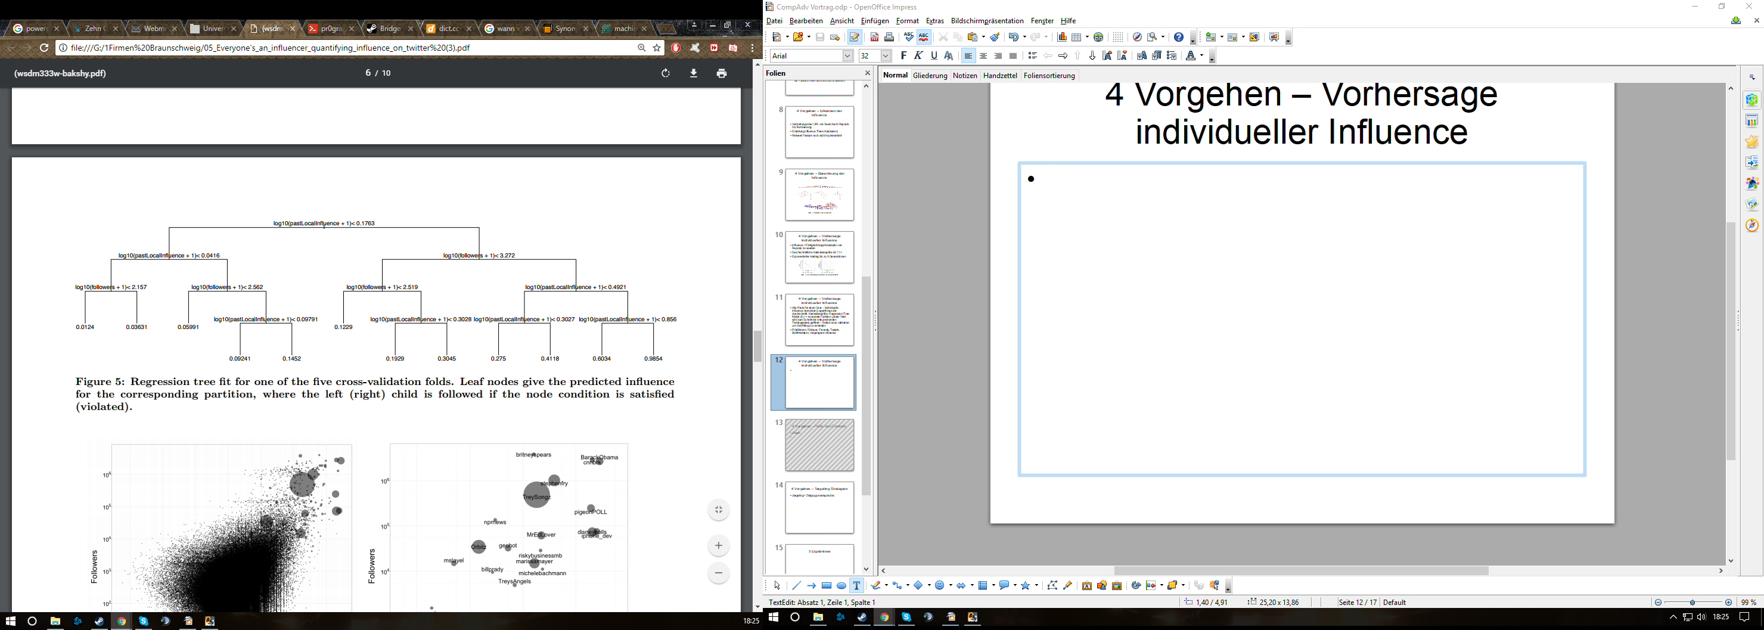
3 Vorgehen – Vorhersage individueller Influence
Abb. 4: Regression Tree - Endknoten zeigen vorhergesagte Influence

Slide 12
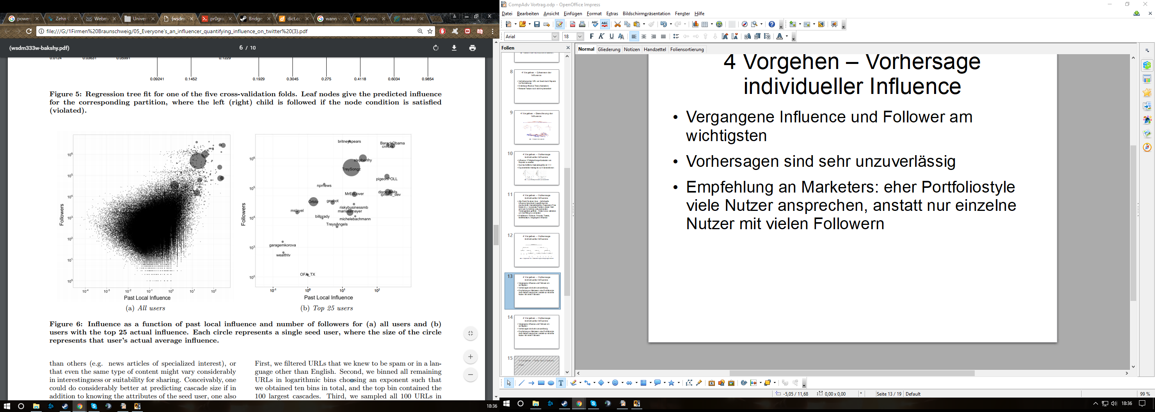
3 Vorgehen – Vorhersage individueller Influence
Abb. 5: Visualisierung der Influence

Slide 13
3 Vorgehen – Vorhersage individueller Influence
Vergangene Influence und Follower am wichtigsten
Vorhersagen sind sehr unzuverlässig
Empfehlung an Marketers: eher Portfoliostyle viele Nutzer ansprechen, anstatt nur einzelne Nutzer mit vielen Followern

Slide 14
3 Vorgehen – Rolle des Contents
Annahme: bestimmter Content verbreitet sich weiter – Verbesserung Vorhersagen
1000 URLs von Hand klassifiziert
Interessanter bewertete URLs erreichen größere Kaskaden
Kategorien sind ausschlaggebend
Einarbeitung der Ergebnisse in Regressionsbaum

Slide 15
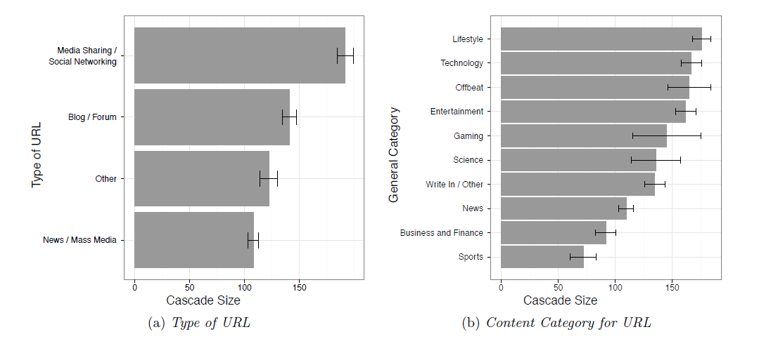
3 Vorgehen – Rolle des Contents
Abb. 6: (a) Kaskadengröße für verschiedene URL-Typen (b) Kaskadengröße für verschiedene Kategorien von Content

Slide 16

3 Vorgehen – Targeting Strategien (Zielgruppenansprache)
Wie verteilt man am effektivsten Informationen
Aquisitionskosten, Kosten pro Follower
Influence pro Dollar berechnet
Am Kosteneffizientesten sind Nutzer mit den meisten Followern
Durchschnittliche User sind dennoch sehr effizient – Übergang ist niedrig

Slide 17
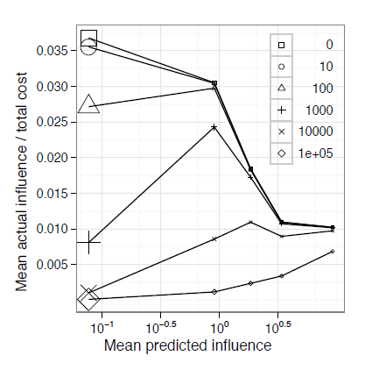
3 Vorgehen – Targeting Strategien
Abb. 7: Return on Investment für verschiedene Alpha

Slide 18
4 Ergebnisse
Größte Kaskaden: Nutzer mit vielen Followern, die in der Vergangenheit schon Influence hatten
Als interessanter bewertete URLs haben sich besser verbreitet
Inhalt der Tweets ist relevant
Voraussagen sind jedoch unzuverlässig

Slide 19
4 Ergebnisse
Diffusion kann nur verlässlich erreicht werden, indem eine große Zahl von Influencern angesprochen wird
Die kosteneffizienteste Influence kann oftmals durch durchschnittliche Nutzer erreicht werden

Slide 20
5 Zusammenfassung
Untersuchung vieler Tweets
Content ist wichtig
Auch durchschnittliche User können Influencer sein
Viele Follower = viel Influence
Voraussagen unzuverlässig

Slide 21
Quelle
Eytan Bakshy, Jake M. Hofman, Winter A. Mason, Duncan J. Watts: "Everyone's an Influencer: quantifying influence on Twitter", Hong Kong, China, Januar 2011

Slide 22
Fragen?

